Slide 1
Mercoflux
Seu mercado inteligente

Slide 2
Contexto
Segmento escolhido: Mercado
Objetivo
Analisar o fluxo de clientes nos corredores através de sensores de aproximação

Slide 3
Diagrama da solução

Slide 4
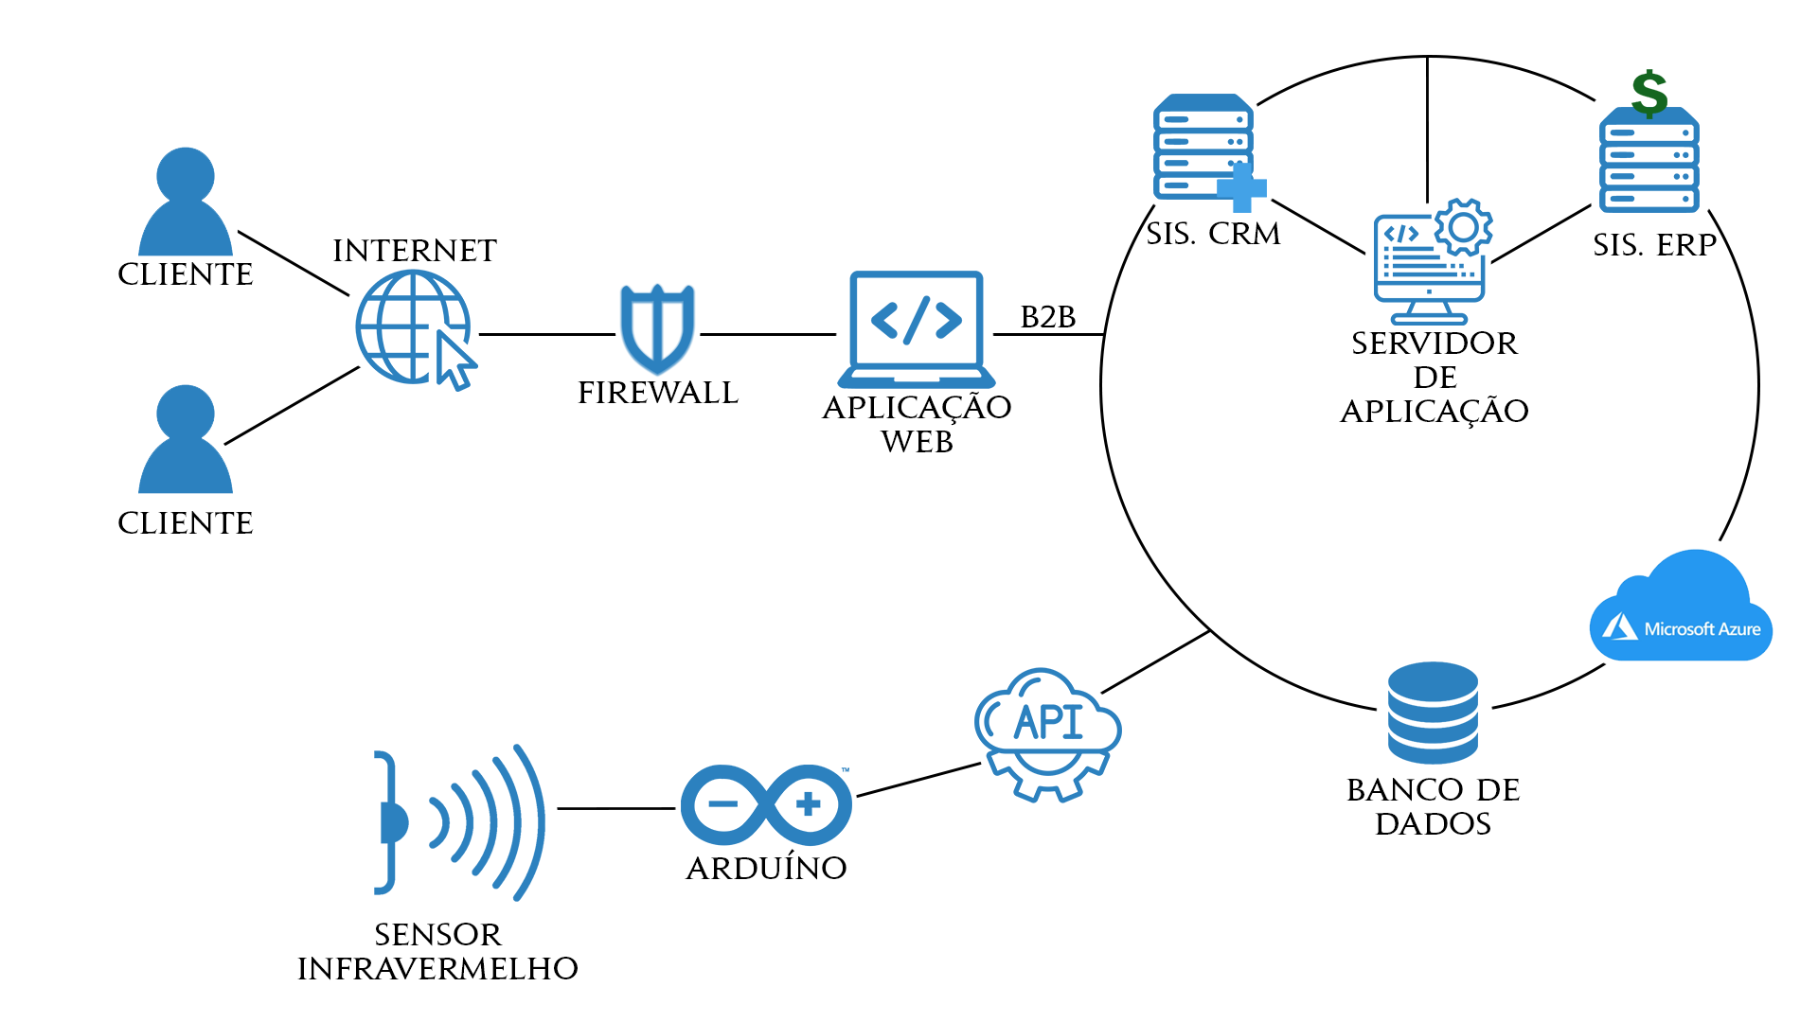

Slide 5
Dashboard

Slide 6
API

